Slide 1
Capítulo 19:
Espectáculos, deporte y turismo
Susana Alicia Rivero Rodríguez 965425
Mario Jonathan Sámano Valdelamar 968051
Fabiola Esquivel Campana 1163406
Diana Elizabeth Vargas Pérez 1164367

Slide 2
La fascinación por los famosos
Celebridad
Curiosidad pública por los logros o posición vital de un individuo
Empleo de técnicas de publicity
Relación idealizada y unilateral entre el famoso y el público
Promoción y glorificación de personajes famosos
Intensa competencia por conseguir mayores audiencias
Medios de comunicación

Slide 3
El culto a la personalidad
Factores motivadores del culto a la personalidad
Fama: logros o cargo de una persona
Notoriedad: un individuo recibe, de pronto, gran cobertura mediática
Glorificación de uno mismo: técnicas de publicity hacia la imagen personal
Reparación de una imagen negativa: uso de relaciones públicas para promover una exposición positiva del individuo en los medios
Ambición económica: empleo de publicity para promocionar lucrativamente la imagen de una persona

Slide 4
Explicaciones psicológicas
¿Por qué a la gente le impresionan las personas a las que se les dedica gran cantidad de publicity?
Satisfacción de los deseos del público
Sentido indirecto de pertenencia
Deseo de entretenimiento
Soñar con conseguir la gloria y fama de artistas, cantantes, actores, deportistas, etc.
Generar apoyo y empatía hacia una determinada persona, grupo o institución.
Manera de romper con la rutina y de poner emoción a la monotonía diaria.

Slide 5
La Responsabilidad del especialista
Control de daños:
1. Respuesta inmediata
2. Declaración breve
3. Retirarlo de escena

Slide 6
Desarrollo de campaña
Entrevista con el cliente
Preparar biografía (no más de 4 págs)
Estrategia de marketing
Comunicados de prensa

Slide 7
Fotografías
Apariciones en público
Comunicados de prensa
Galardones
Apodos y etiquetas
Documentar los resultados

Slide 8
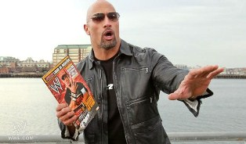
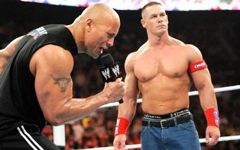
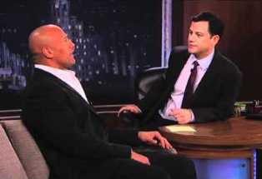
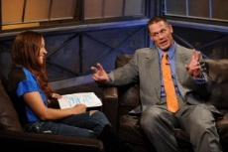
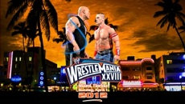
Promoción de un espectáculo
Informar la celebración de un espectáculo
Estimular el deseo de acudir
Conseguir una gran asistencia
(vender más entradas)
Concentrarse en las “estrellas” que participan.
Resaltar el estilo o historia del espectáculo.
Generar tantas menciones en los medios como sea posible.
No dar datos demasiado comerciales (costos).

Slide 9
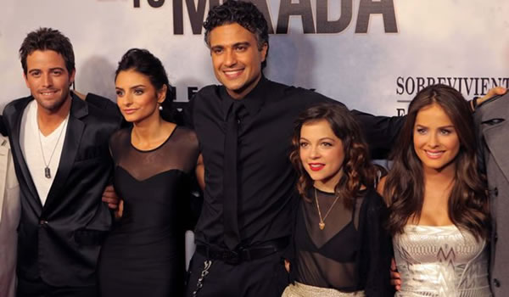
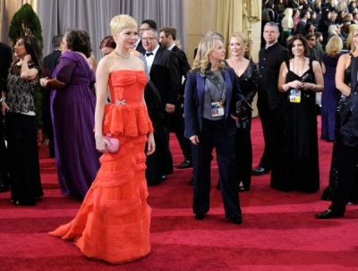
Publicity destinada a vender
Anunciar la presentación
Comunicados de prensa
Buscar menciones
Comentar el tema
Citar a directores o productores
Dar entrevistas
De los protagonistas
Vía electrónica o en los medios masivos
Selección de protagonistas
Fechas de ensayo
Fecha de estreno
Comunicado de estreno
Distribuir fotografías de ensayos y participantes
Promocionar entradas
Citar al estreno como acontecimiento RedCarpet
Técnica Gota a Gota
Evitar bombardeo
Evitar exagerar las expectativas

Slide 10
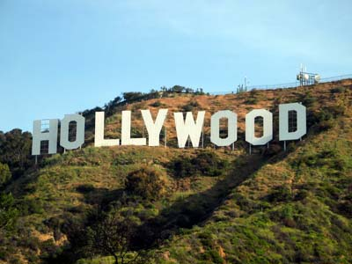
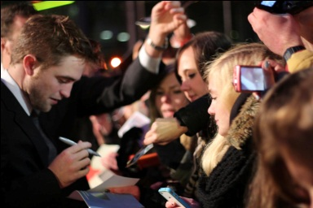
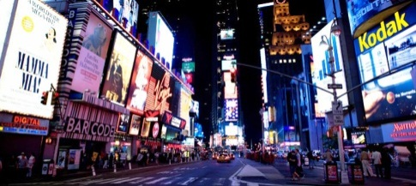
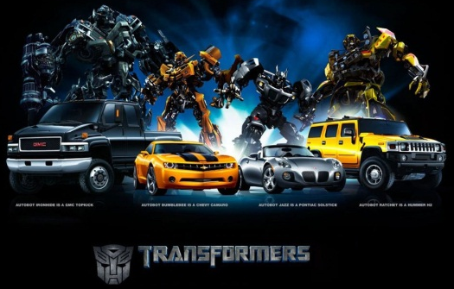
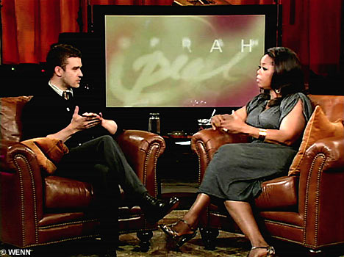
Una mirada a la Industria Cinematográfica
Público para Publicity
18 – 24 años
Sedes en EU
New York
RRPP Especializada
Sembradores (clientes individuales)
Product Placement
Promocionar entradas
El 75% menores de 39 años
Los Ángeles
Reservas (talk shows)
Exclusivas
Alianzas con otras empresas (colocar productos)

Slide 11
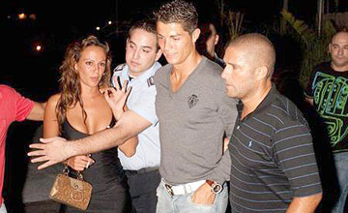
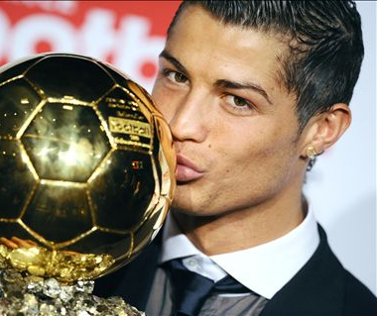
Publicity en el Deporte
Orgullo
Provocar mayor interés (equipos o jugadores)
Identificación (emocional)
Ventas
Vender más entradas
Evitar el desaliento al perder
Negocio
Vender más productos de los patrocinios
Ropa
Artículos promocionales
Menciones y apariciones en medios
Entrevistas
Aprovechar el éxito (equipos o jugadores)
Aumentar asistencia a deportes menos populares
Modelos sociales
Egos desmesurados
Atención en los medios

Slide 12




Gestión de patrocinios
Evaluación Endelman de patrocinios
Atractivo para los medios de comunicación
Aplicaciones temáticas
Potencial de acontecimientos especiales
Simpatiza a la audiencia
Atractivo para las ventas
A
S
A
A
P

Slide 13
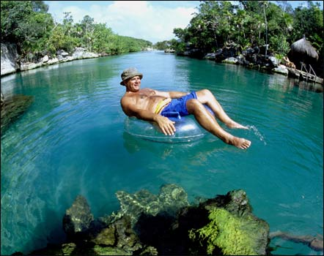
Promoción turística
“$” de turistas que les permite viajar
HACER TURISMO
Relaciones públicas por parte del sector Turístico
Atraer al turismo para crear venta de reservas y billetes
Disfruten su estancia

Slide 14

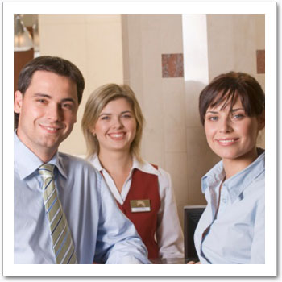
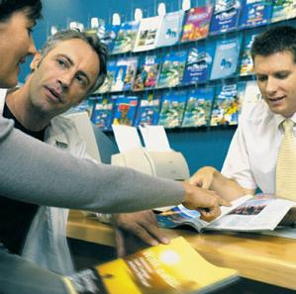

Fases de la promoción turística
Estimular el deseo del público de visitar un determinado lugar
Facilitar a los turistas el acceso al destino
Asegurarse de que los turistas se sintieron cómodos se les tratase bien y fuesen entretenidos durante su estancia

Slide 15
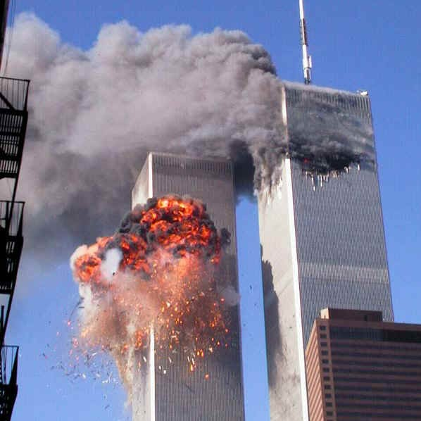
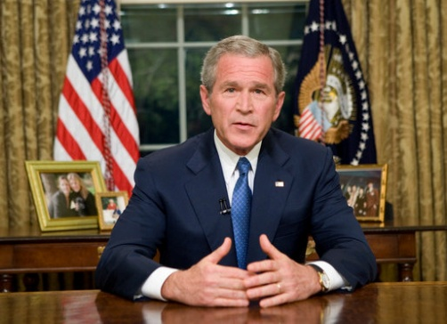
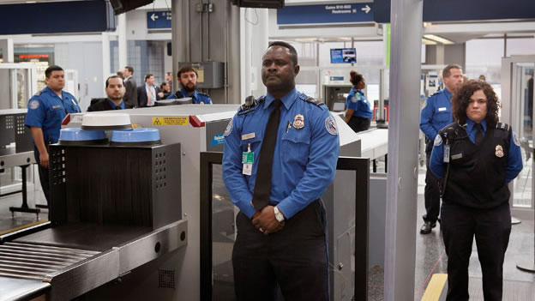
Otros factores
MIEDO AL TERRORISMO
A partir de los acontecimientos del 11 de Septiembre de 2001.
Bush motiva al sector para animar a viajar.
Reforzar medidas de seguridad en aeropuertos.

Slide 16

Otros factores
Despega negocio turístico en internet
Comodidad y descuentos
Servicios completos
Eficacia y rapidez en casos de emergencia.
Hoteles, agencias, centros turísticos y líneas aéreas con páginas en internet.

Slide 17
Otros factores
Los públicos objetivo: VIAJES A LA MEDIDA
Cruceros
Estudiantes
Reunión familiar
Viajes de amigos
Destinos en común
PAQUETES
Jubilados con tiempo de viajar
Ofrecer descuentos
Viajes periodos largos
Organización de actividades
Tercera Edad
El público más importante

Slide 18
Tiempos de crisis
Publicidad negativa
Caso de asalto, asesinatos.
Precios elevados
Insatisfacción por estancia
Desperfectos en infraestructura (transporte, hospedaje, servicios)

Slide 19
Fuentes de información
Wilcox, D. L. et al (2001). Relaciones públicas: estrategias y tácticas. Madrid: Addison Wesley.

